Slide 1


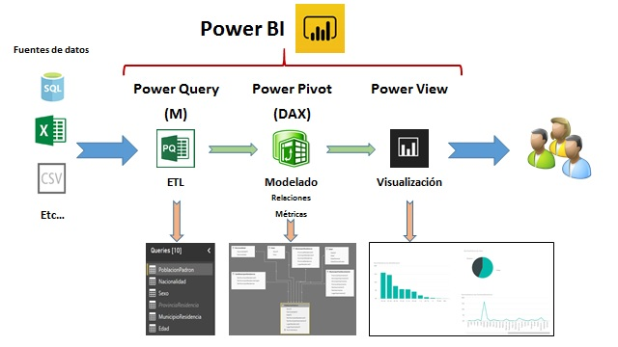
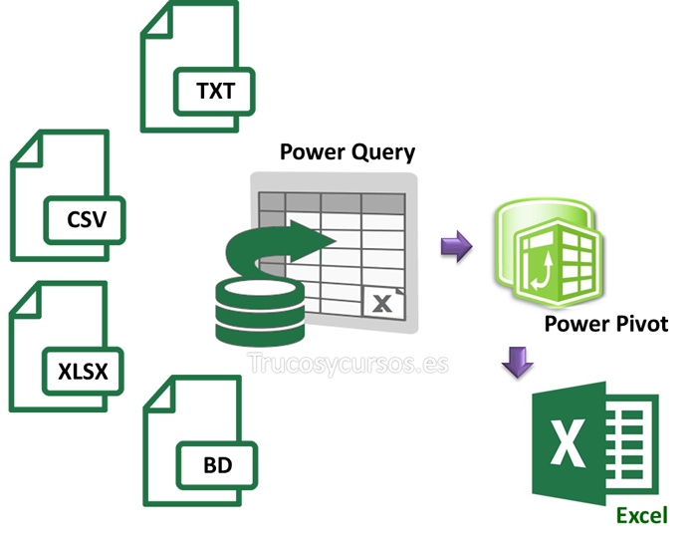

CURSO DE EXCEL 2016
MODULO III
INSTRUCTOR: RUDY SALVATIERRA RODRIGUEZ

Slide 2
CONTENIDO DEL CURSO
Importación y exportación de datos
Gestión de Formularios
Excel y sus complementos de power BI
Introducción a la programación de macros
Estructuras de control
Métodos input Box y MsgBox
Estructuras repetitivas
Funciones hechos por el usuarios con Visual Basic
Formularios utilizando el Ide de Excel
Programación de Formularios Extras

Slide 3
IMPORTACION Y EXPORTACION DE DATOS
Importar datos de programas externos
Importar datos desde bases de datos como es el caso de Access, de paginas web.
Exportar datos a formato de texto
Exportar datos en formato de texto.
Exportar datos a otros formatos
Exportar datos en formatos cvs, rtf, etc.

Slide 4
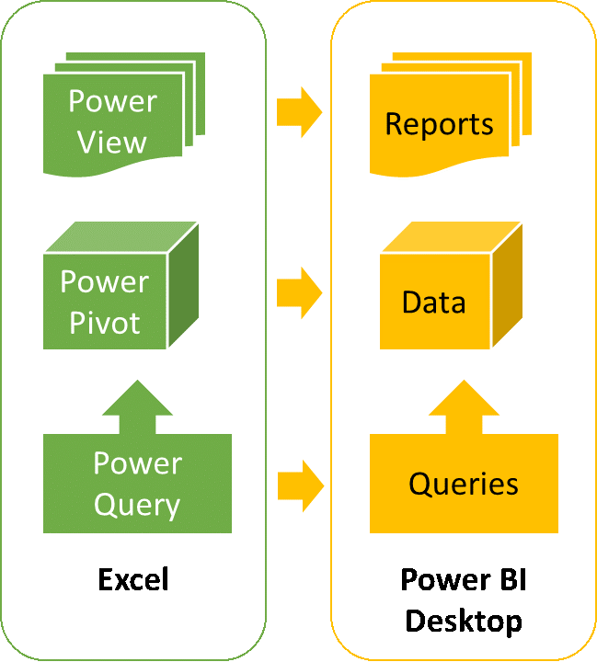
EXCEL Y POWER BI
¿Que es Power BI?
Es la nueva herramienta de Business Inteligence (BI) que te permite analizar e interactuar con una cantidad masiva de datos dentro de Excel.
Tiene la capacidad de buscar y obtener de manera fácil información, transformarlos y teniendo acceso a datos dentro y fuera de la organización, desde cualquier lugar en visualizaciones interactivas e autónomas.

Slide 5
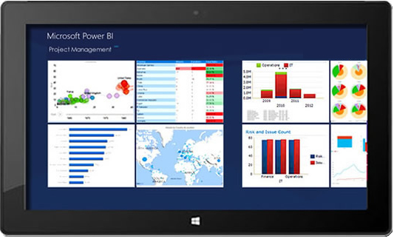
EXCEL Y POWER BI
¿Que es Power BI?

Slide 6
EXCEL Y POWER BI
Capacidades de colaboración, búsqueda y movilidad
Power BI se complementa con la potencia de SharePoint y nos ofrece capacidades para colaborar y dar acceso a la información de manera segura y en un entorno de confianza, proporcionando:
Sitios Power BI
Son espacios de trabajo colaborativos y dedicados de BI para compartir datos e información de valor con usuarios una empresa.
Capacidades de consulta en lenguaje natural
Permiten a los usuarios hacer preguntas y obtener respuestas basadas en información disponible.

Slide 7
EXCEL Y POWER BI
Complementos de Power BI
Para poder manejar y mostrar todo el poder de esta herramienta existen complementos que permiten cumplir con las expectativas.
Power Query
Power Pívot
Power View
Power Map

Slide 8
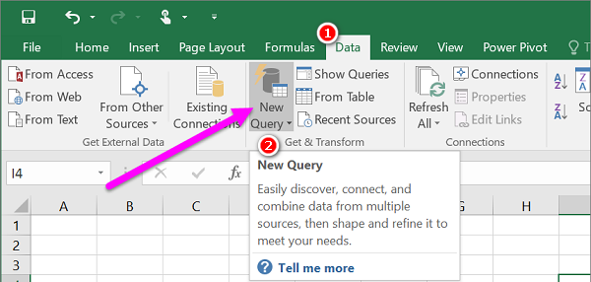
EXCEL Y COMPLEMENTOS DE POWER BI
Power Query
Permite a los usuarios buscar de manera fácil, acceder a información pública y a los datos de tu organización.

Slide 9
POWER QUERY
Power Query es una herramienta de extracción, transformación y carga (ETL) que ayuda a los usuarios de Excel y Power BI a conectarse a los datos, transformar la forma de los datos según sea necesario y luego cargar los datos para su uso posterior, normalmente en Excel, Power BI, CSV, etc.
Las herramientas de ETL no son nuevas: existen muchas herramientas de fortaleza empresarial en el mercado que utilizan los profesionales de TI. Lo que hace de Power Query una herramienta tan innovadora es que es la primera herramienta diseñada específicamente para usuarios empresariales.

Slide 10
POWER QUERY
¿Quién puede beneficiarse de Power Query?
Si se presenta el siguiente escenario power query es una herramienta que puede utilizar para facilitar su trabajo.
Pasa horas trabajo repetitivo combinando datos de varios archivos (CSV, Excel) en un solo libro de Excel antes de poder comenzar el trabajo real.
Escribe muchas fórmulas VLOOKUP sobre varias tablas de datos para "unir" los datos.
Tiene que "limpiar" manualmente sus datos cada mes, eliminando los datos y los errores que ya conoce.
Debe obtener los datos de las páginas web en Excel para poder analizarlos. Corta y pega los datos y dedica horas a formatearlos para eliminar el ruido de los datos.

Slide 11
POWER QUERY
¿Qué puede hacer Power Query?
Power Query puede usarse para lo siguiente (y probablemente muchas más cosas también).
Una herramienta de carga de datos.
Una herramienta de limpieza de datos (eliminar columnas, filas, caracteres, etc. no deseados).
Una herramienta de remodelación de datos que incluye una función muy poderosa de "datos no dinámicos" (ejemplo mostrado a continuación).

Slide 12
POWER QUERY
¿Qué puede hacer Power Query?
Una herramienta para unir datos de diferentes fuentes en un conjunto de datos o tabla coherente.
Una herramienta de auditoría: compare listas de datos y encuentre las similitudes y diferencias.
Una herramienta de raspado de datos del sitio web: cargue fácilmente datos tabulares de una página web en Excel o Power BI.

Slide 13
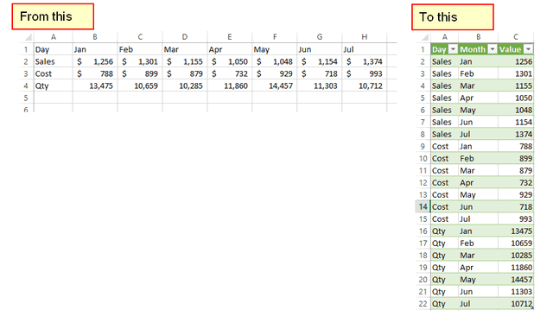
POWER QUERY
¿Qué puede hacer Power Query?

Slide 14
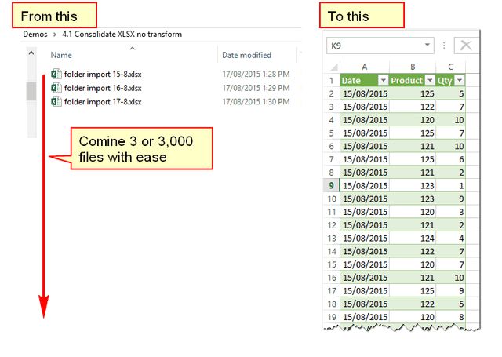
POWER QUERY
¿Qué puede hacer Power Query?
Una herramienta para combinar datos de varias hojas de trabajo o libros en un solo archivo / tabla

Slide 15
POWER PIVOT
Es un complemento de Excel que se puede usar para realizar análisis de datos y crear sofisticación de modelos de datos.
Power Pívot puede mezclar grandes volúmenes de datos de varios orígenes, realizar análisis de información rápidamente y compartir información con facilidad.

Slide 16
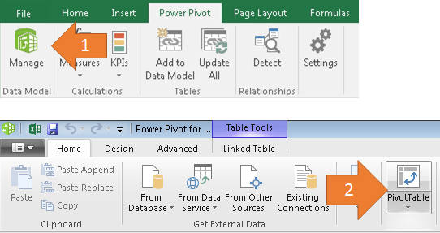
POWER PIVOT
Permite crear y adaptar modelos flexibles de datos en Excel.

Slide 17
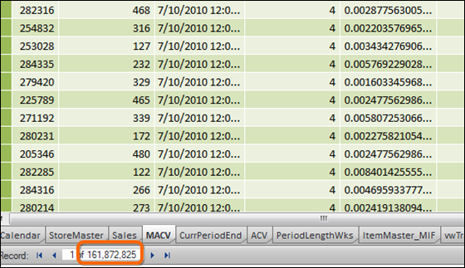
POWER PIVOT
¿Deseas saber cómo?
En lugar de crear un reporte que sólo puede tener 1 millón de filas puede crear uno que puede contener miles de millones de filas

Slide 18
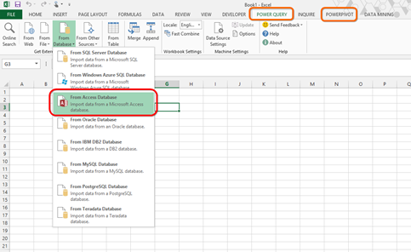
POWER PIVOT
¿Por qué copiar / pegar informes cuando se puede conectar directamente a la fuente de datos? (sí, esto es posible ya, pero ahora se ha integrado con el modelo de datos Power Pivot)

Slide 19
POWER PIVOT
¿Por qué copiar / pegar informes cuando se puede conectar directamente a la fuente de datos? (sí, esto es posible ya, pero ahora se ha integrado con el modelo de datos Power Pivot)

Slide 20
POWER PIVOT
¿Por qué te debe de interesar Power Pivot?
Puede ayudarle a ejecutar un mejor proceso para llegar a la misma o incluso una idea mejor (consumiendo menos tiempo)
Si utiliza tablas dinámicas entonces considere esto como las tablas dinámicas que se ejecutan en turbo o supercargador (herramientas familiares y la misma interfaz)
Volúmenes de datos (datos grandes para de Excel son superiores a 1 millón de filas) entonces considere el uso de Power Pivot que puede almacenar miles de millones de filas
Si sucede que se queda sin memoria RAM o CPU por utilizar muchas funciones de búsqueda como índex / match, BUSCARV, BUSCARH.

Slide 21
POWER VIEW
Es una tecnología de visualización de datos que le permite crear gráficos interactivos, gráficos, mapas y otros elementos visuales que dinamizan sus datos. Power View está disponible en Excel, SharePoint, SQL Server y Power BI.
Su origen de datos es el modelo de datos tabular creado en Power Pívot. Con Power View se pueden crear tablas, matrices, segmentadores, gráficos de varios tipos, mapas, tarjetas, mosaicos, que son una especie de contenedor que también nos vale para filtrar, en fin que hay muchas opciones.

Slide 22
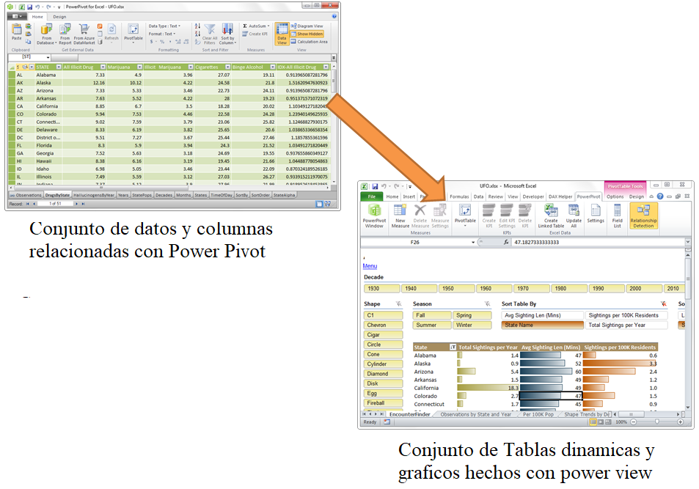
POWER VIEW

Slide 23
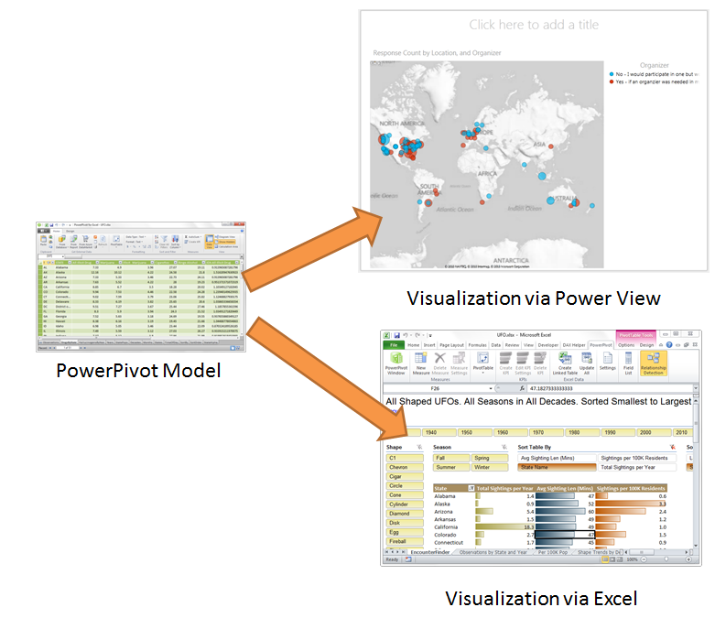
POWER VIEW

Slide 24
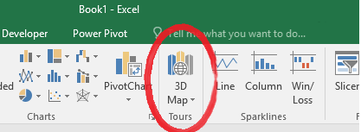
EXCEL Y COMPLEMENTOS DE POWER BI
Power Map
Es una herramienta de visualización en 3D, que permite analizar datos geográficos y temporales, superpuestos sobre mapas. Además, se pueden capturar escenas para la creación de presentaciones.

